Slide 1




Cô Ngọc Phan
PHẦN VIẾT
VIẾT ĐOẠN VĂN GHI LẠI CẢM XÚC
VỀ MỘT BÀI THƠ BỐN CHỮ HOẶC NĂM CHỮ

Slide 2
Yêu cầu cần đạt
Biết viết đoạn văn đảm bảo các bước: chuẩn bị trước khi viết (xác định đề tài, mục đích, thu thập tư liệu); tìm ý và lập dàn ý, viết bài; xem lại và chỉnh sửa, rút kinh nghiệm.
Viết được đoạn văn ghi lại cảm xúc sau khi đọc xong một bài thơ.

Slide 3
Tiến trình bài học
II. Hướng dẫn phân tích kiểu văn bản
III. Hướng dẫn quy trình viết
I. Tìm hiểu tri thức về kiểu bài
VI. Luyện tập

Slide 4




I. Tìm hiểu tri thức về kiểu bài
Sau khi đọc một bài thơ hay trên sách, báo chí, mạng internet, em muốn chia sẻ với người khác thì em có thể chia sẻ bằng những cách nào?
Em hãy nhớ lại bài viết đoạn “ghi lại cảm xúc về một bài thơ” đã được học, nhắc lại những đặc điểm của đoạn văn ghi lại cảm xúc sau khi đọc một bài thơ.

Slide 5

I. Tìm hiểu tri thức về kiểu bài
1. Khái niệm: Đoạn văn ghi lại cảm xúc về một bài thơ thuộc kiểu văn biểu cảm, thể hiện cảm xúc của người viết về một bài thơ.

Slide 6

I. Tìm hiểu tri thức về kiểu bài
2. Yêu cầu đối với đoạn văn ghi lại cảm xúc về một bài thơ:
YÊU CẦU ĐỐI VỚI KIỂU BÀI
Hình thức
Nội dung
Ngôi kể
Liên kết
Bố cục đoạn văn | Mở đoạn: Thân đoạn: Kết đoạn:

Slide 7
I. Tìm hiểu tri thức về kiểu bài
2. Yêu cầu đối với đoạn văn ghi lại cảm xúc về một bài thơ.
YÊU CẦU ĐỐI VỚI KIỂU BÀI
Hình thức | Đảm bảo hình thức của một đoạn văn.
Nội dung | Trình bày cảm xúc của bản thân về một bài thơ.
Ngôi kể | Sử dụng ngôi thứ nhất để chia sẻ cảm xúc.
Liên kết | Các câu trong đoạn văn cần được liên kết với nhau chặt chẽ để tạo sự mạch lạc cho đoạn văn.
Bố cục đoạn văn | - Mở đoạn: Giới thiệu nhan đề, tác giả và cảm xúc chung về bài thơ (câu chủ đề). - Thân đoạn: Trình bày cảm xúc về nội dung và nghệ thuật của bài thơ; làm rõ cảm xúc bằng những hình ảnh, từ ngữ được trích từ bài thơ. - Kết đoạn: Khẳng định lại cảm xúc của bài thơ và ý nghĩa của nó đối với bản thân.

Slide 8


II. Hướng dẫn phân tích kiểu văn bản
NẮNG HỒNG
Cả mùa đông lạnh giá Ngõ quê in chân nhỏ
Mặt trời trốn đi đâu Lối quê gió lạnh đầy
Cây khoác tấm áo nâu Nép mình trong áo ấm
Áo trời thì xám ngắt Vẫn cóng buốt bàn tay
Se sẻ giấu tiếng hát Màn sương ôm dáng mẹ
Núp sâu trong mái nhà Chợ xa đang về rồi
Cả chị ong chăm chỉ Chiếc áo choàng màu đỏ
Cũng không đến vườn hoa Như đốm nắng đang trôi
Mưa phùn giăng đầy ngõ Mẹ bước chân đến cửa
Bảng lảng như sương mờ Mang theo giọt nắng hồng
Bếp nhà ai nhóm lửa Trong nụ cười của mẹ
Khói lên trời đong đưa Cả mùa xuân sáng bừng
Bảo Ngọc
Văn bản mẫu: Đoạn văn ghi lại cảm xúc về bài thơ “Nắng hồng” (SGK/26).

Slide 9
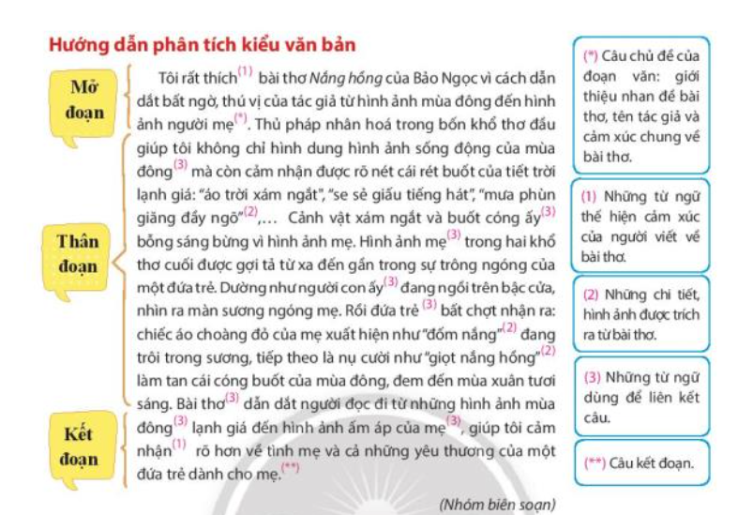

Slide 10
II. Hướng dẫn phân tích kiểu văn bản
Tôi rất thích bài thơ “Nắng hồng” của Bảo Ngọc vì cách dẫn dắt bất ngờ, thú vị của tác giả từ hình ảnh mùa đông đến hình ảnh người mẹ. Thủ pháp nhân hóa trong bốn khổ thơ đầu giúp tôi không chỉ hình dung hình ảnh sống động của mùa đông mà còn cảm nhận được rõ nét cái rét buốt của tiết trời lạnh giá: “áo trời xám ngắt”, “se sẻ giấu tiếng hát”, mưa phùn giăng đầy ngõ”, … Cảnh vật xám ngắt và buốt cóng ấy bỗng sáng bừng vì hình ảnh mẹ. Hình ảnh mẹ trong hai khổ thơ cuối được gợi tả từ xa đến gần trong sự trông ngóng của một đứa trẻ. Dường như người con ấy đang ngồi trên bậc cửa, nhìn ra màn sương ngóng mẹ. Rồi đứa trẻ bất chợt nhận ra: chiếc áo choàng đỏ của mẹ xuất hiện như “đốm nắng” đang trôi trong sương, tiếp theo là nụ cười như “giọt nắng hồng” làm tan cái cóng buốt của mùa đông, đem đến mùa xuân tươi sáng. Bài thơ dẫn dắt người đọc đi từ những hình ảnh mùa đông lạnh giá đến hình ảnh ấm áp của mẹ, giúp tôi cảm nhận rõ hơn về tình mẹ và cả những yêu thương của một đứa trẻ dành cho mẹ.

Slide 11

II. Hướng dẫn phân tích kiểu văn bản
Đọc đoạn văn trên và thực hiện
những yêu cầu sau:
Tác giả có dùng ngôi thứ nhất để chia sẻ cảm xúc hay không?
Tác giả đã thể hiện những cảm xúc nào về bài thơ?
Nội dung câu mở đoạn là gì?
Phần thân đoạn gồm những câu nào và trình bày những gì?
Nêu nội dung câu kết đoạn.

Slide 12



Bắt đầu bằng chữ cái viết hoa, lùi đầu dòng
Xưng “tôi”
ngôi thứ nhất
Tôi rất thích bài thơ “Nắng hồng” của Bảo Ngọc vì cách dẫn dắt bất ngờ, thú vị của tác giả từ hình ảnh mùa đông đến hình ảnh người mẹ. Thủ pháp nhân hóa trong bốn khổ thơ đầu giúp tôi không chỉ hình dung hình ảnh sống động của mùa đông mà còn cảm nhận được rõ nét cái rét buốt của tiết trời lạnh giá: “áo trời xám ngắt”, “se sẻ giấu tiếng hát”, mưa phùn giăng đầy ngõ”, … Cảnh vật xám ngắt và buốt cóng ấy bỗng sáng bừng vì hình ảnh mẹ. Hình ảnh mẹ trong hai khổ thơ cuối được gợi tả từ xa đến gần trong sự trông ngóng của một đứa trẻ. Dường như người con ấy đang ngồi trên bậc cửa, nhìn ra màn sương ngóng mẹ. Rồi đứa trẻ bất chợt nhận ra: chiếc áo choàng đỏ của mẹ xuất hiện như “đốm nắng” đang trôi trong sương, tiếp theo là nụ cười như “giọt nắng hồng” làm tan cái cóng buốt của mùa đông, đem đến mùa xuân tươi sáng. Bài thơ dẫn dắt người đọc đi từ những hình ảnh mùa đông lạnh giá đến hình ảnh ấm áp của mẹ, giúp tôi cảm nhận rõ hơn về tình mẹ và cả những yêu thương của một đứa trẻ dành cho mẹ.
Kết thúc bằng dấu câu dùng để ngắt đoạn.
Những từ ngữ thể hiện cảm xúc của người viết.

Slide 13



Mở đoạn: giới thiệu bài thơ, tác giả và cảm xúc chung của người viết.
Thân đoạn:
trình bày cảm xúc của người viết về nội dung và nghệ thuật của bài thơ.
Tôi rất thích bài thơ “Nắng hồng” của Bảo Ngọc vì cách dẫn dắt bất ngờ, thú vị của tác giả từ hình ảnh mùa đông đến hình ảnh người mẹ. Thủ pháp nhân hóa trong bốn khổ thơ đầu giúp tôi không chỉ hình dung hình ảnh sống động của mùa đông mà còn cảm nhận được rõ nét cái rét buốt của tiết trời lạnh giá: “áo trời xám ngắt”, “se sẻ giấu tiếng hát”, mưa phùn giăng đầy ngõ”, … Cảnh vật xám ngắt và buốt cóng ấy bỗng sáng bừng vì hình ảnh mẹ. Hình ảnh mẹ trong hai khổ thơ cuối được gợi tả từ xa đến gần trong sự trông ngóng của một đứa trẻ. Dường như người con ấy đang ngồi trên bậc cửa, nhìn ra màn sương ngóng mẹ. Rồi đứa trẻ bất chợt nhận ra: chiếc áo choàng đỏ của mẹ xuất hiện như “đốm nắng” đang trôi trong sương, tiếp theo là nụ cười như “giọt nắng hồng” làm tan cái cóng buốt của mùa đông, đem đến mùa xuân tươi sáng. Bài thơ dẫn dắt người đọc đi từ những hình ảnh mùa đông lạnh giá đến hình ảnh ấm áp của mẹ, giúp tôi cảm nhận rõ hơn về tình mẹ và cả những yêu thương của một đứa trẻ dành cho mẹ.
Kết đoạn:
Khẳng định cảm xúc và ý nghĩa của bài thơ đối với
bản thân.

Slide 14

II. Hướng dẫn phân tích kiểu văn bản
YÊU CẦU ĐỐI VỚI KIỂU BÀI |  | Đoạn văn mẫu
Hình thức | Đảm bảo hình thức của một đoạn văn.
Nội dung | Trình bày cảm xúc của bản thân về một bài thơ.
Ngôi kể | Sử dụng ngôi thứ nhất để chia sẻ cảm xúc.
Bố cục đoạn văn | - Mở đoạn: Giới thiệu nhan đề, tác giả và cảm xúc chung về bài thơ (câu chủ đề). - Thân đoạn: Trình bày cảm xúc về nội dung và nghệ thuật của bài thơ; làm rõ cảm xúc bằng những hình ảnh, từ ngữ được trích từ bài thơ. - Kết đoạn: Khẳng định lại cảm xúc của bài thơ và ý nghĩa của nó đối với bản thân.

Slide 15



III. Hướng dẫn quy trình viết
Bước 1: Chuẩn bị trước khi viết
Bước 2: Tìm ý, lập dàn ý
Bước 3: Viết đoạn
Bước 4: Xem lại và chỉnh sửa,
rút kinh nghiệm
Notes:
Mục tiêu của phần này là các em cần nhận biết được những thao tác cần làm, những lưu ý khi thực hiện các bước trong quy trình viết biên bản về một cuộc họp, cuộc thảo luận hay một vụ việc.
Và các em cũng cần biết chủ động đề xuất mục đích hợp tác khi được giao nhiệm vụ.

Slide 16


Bước 1: Chuẩn bị trước khi viết
Mục đích
Người đọc
* Xác định đề tài
Đề tài
* Thu thập tư liệu

Slide 17
Bước 1: Chuẩn bị trước khi viết
Thông tin ấy
ở đâu?
* Xác định đề tài
Cần tìm thông tin nào?
* Thu thập tư liệu

Slide 18
Bước 2: Tìm ý, lập dàn ý
Tìm ý
* Xác định đề tài
Em hãy:
Đọc diễn cảm bài thơ vài lần để cảm nhận âm thanh, vần, nhịp điệu của bài thơ và xác định những cảm xúc mà bài thơ đã gợi cho em.
Tìm và xác định ý nghĩa của những từ ngữ, hình ảnh độc đáo, những biện pháp tu từ mà tác giả bài thơ sử dụng.
Xác định chủ đề của bài thơ.
Lí giải vì sao em có cảm xúc đặc biệt với bài thơ.
Viết nhanh dưới dạng cụm từ thể hiện những ý tưởng trên.
* Thu thập tư liệu

Slide 19
Bước 2: Tìm ý, lập dàn ý
Lập dàn ý
Tên bài thơ, tên tác giả ……………………
Mở đoạn
* Xác định đề tài
Cảm xúc chung về bài thơ ………………..
Cảm xúc thứ nhất ………………………….
Bằng chứng ………………………………..
Thân đoạn
Cảm xúc thứ hai …………………………
Bằng chứng ……………………………….
Khẳng định lại cảm xúc ………………….
Kết đoạn
Ý nghĩa đối với bản thân …………………

Slide 20
Bước 3: Viết đoạn văn
* Xác định đề tài
* Dựa vào dàn ý, viết đoạn văn hoàn chỉnh.
* Khi viết, cần đảm bảo
các yêu cầu đối với kiểu bài.

Slide 21
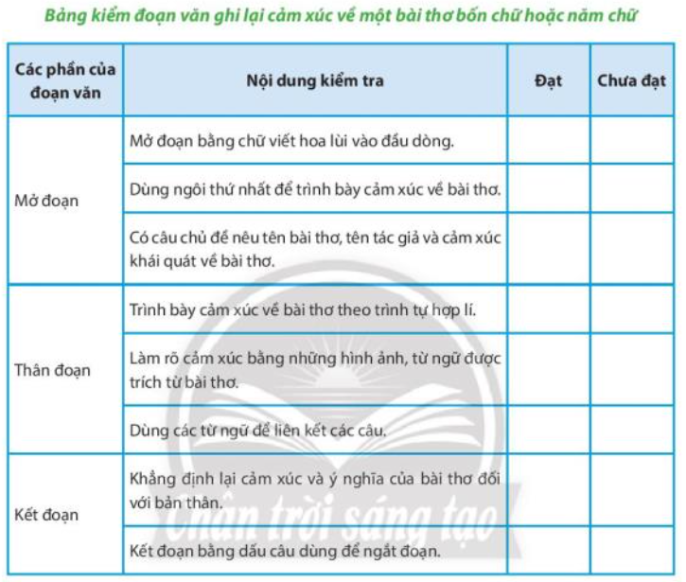
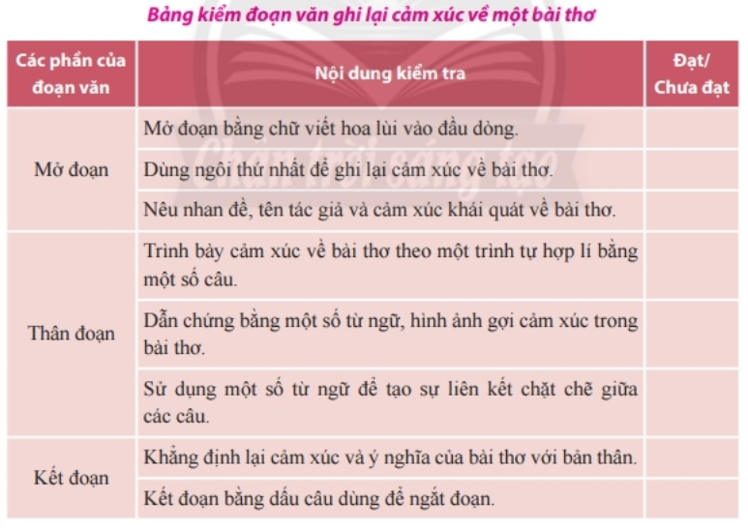
Bước 4: Xem lại và chỉnh sửa,
rút kinh nghiệm

Slide 22
Chỉnh sửa bài viết
Tìm câu chủ đề của đoạn văn và thêm vào những từ ngữ miêu tả khái quát cảm xúc của em khi đọc bài thơ.
Bổ sung những từ ngữ, hình ảnh được trích dẫn từ bài thơ. Bổ sung những từ ngữ dùng để liên kết các câu trong đoạn văn (nếu còn thiếu).
Viết lại câu kết đoạn theo hướng khẳng định lại cảm xúc và ý nghĩa của bài thơ đối với bản thân.
Điều chỉnh lỗi chính tả, ngữ pháp và lỗi sử dụng từ ngữ (nếu có).

Slide 23


Rút kinh nghiệm
Nếu được viết lại, em sẽ điều chỉnh như thế nào để bài viết tốt hơn?

Slide 24
VI. Luyện tập
Dựa vào quy trình viết,
em hãy viết một đoạn văn hoàn chỉnh (khoảng 200 chữ) ghi lại cảm xúc về một bài thơ bốn chữ hoặc năm chữ.

Slide 25
Chúc các em học tốt!

